Slide 1
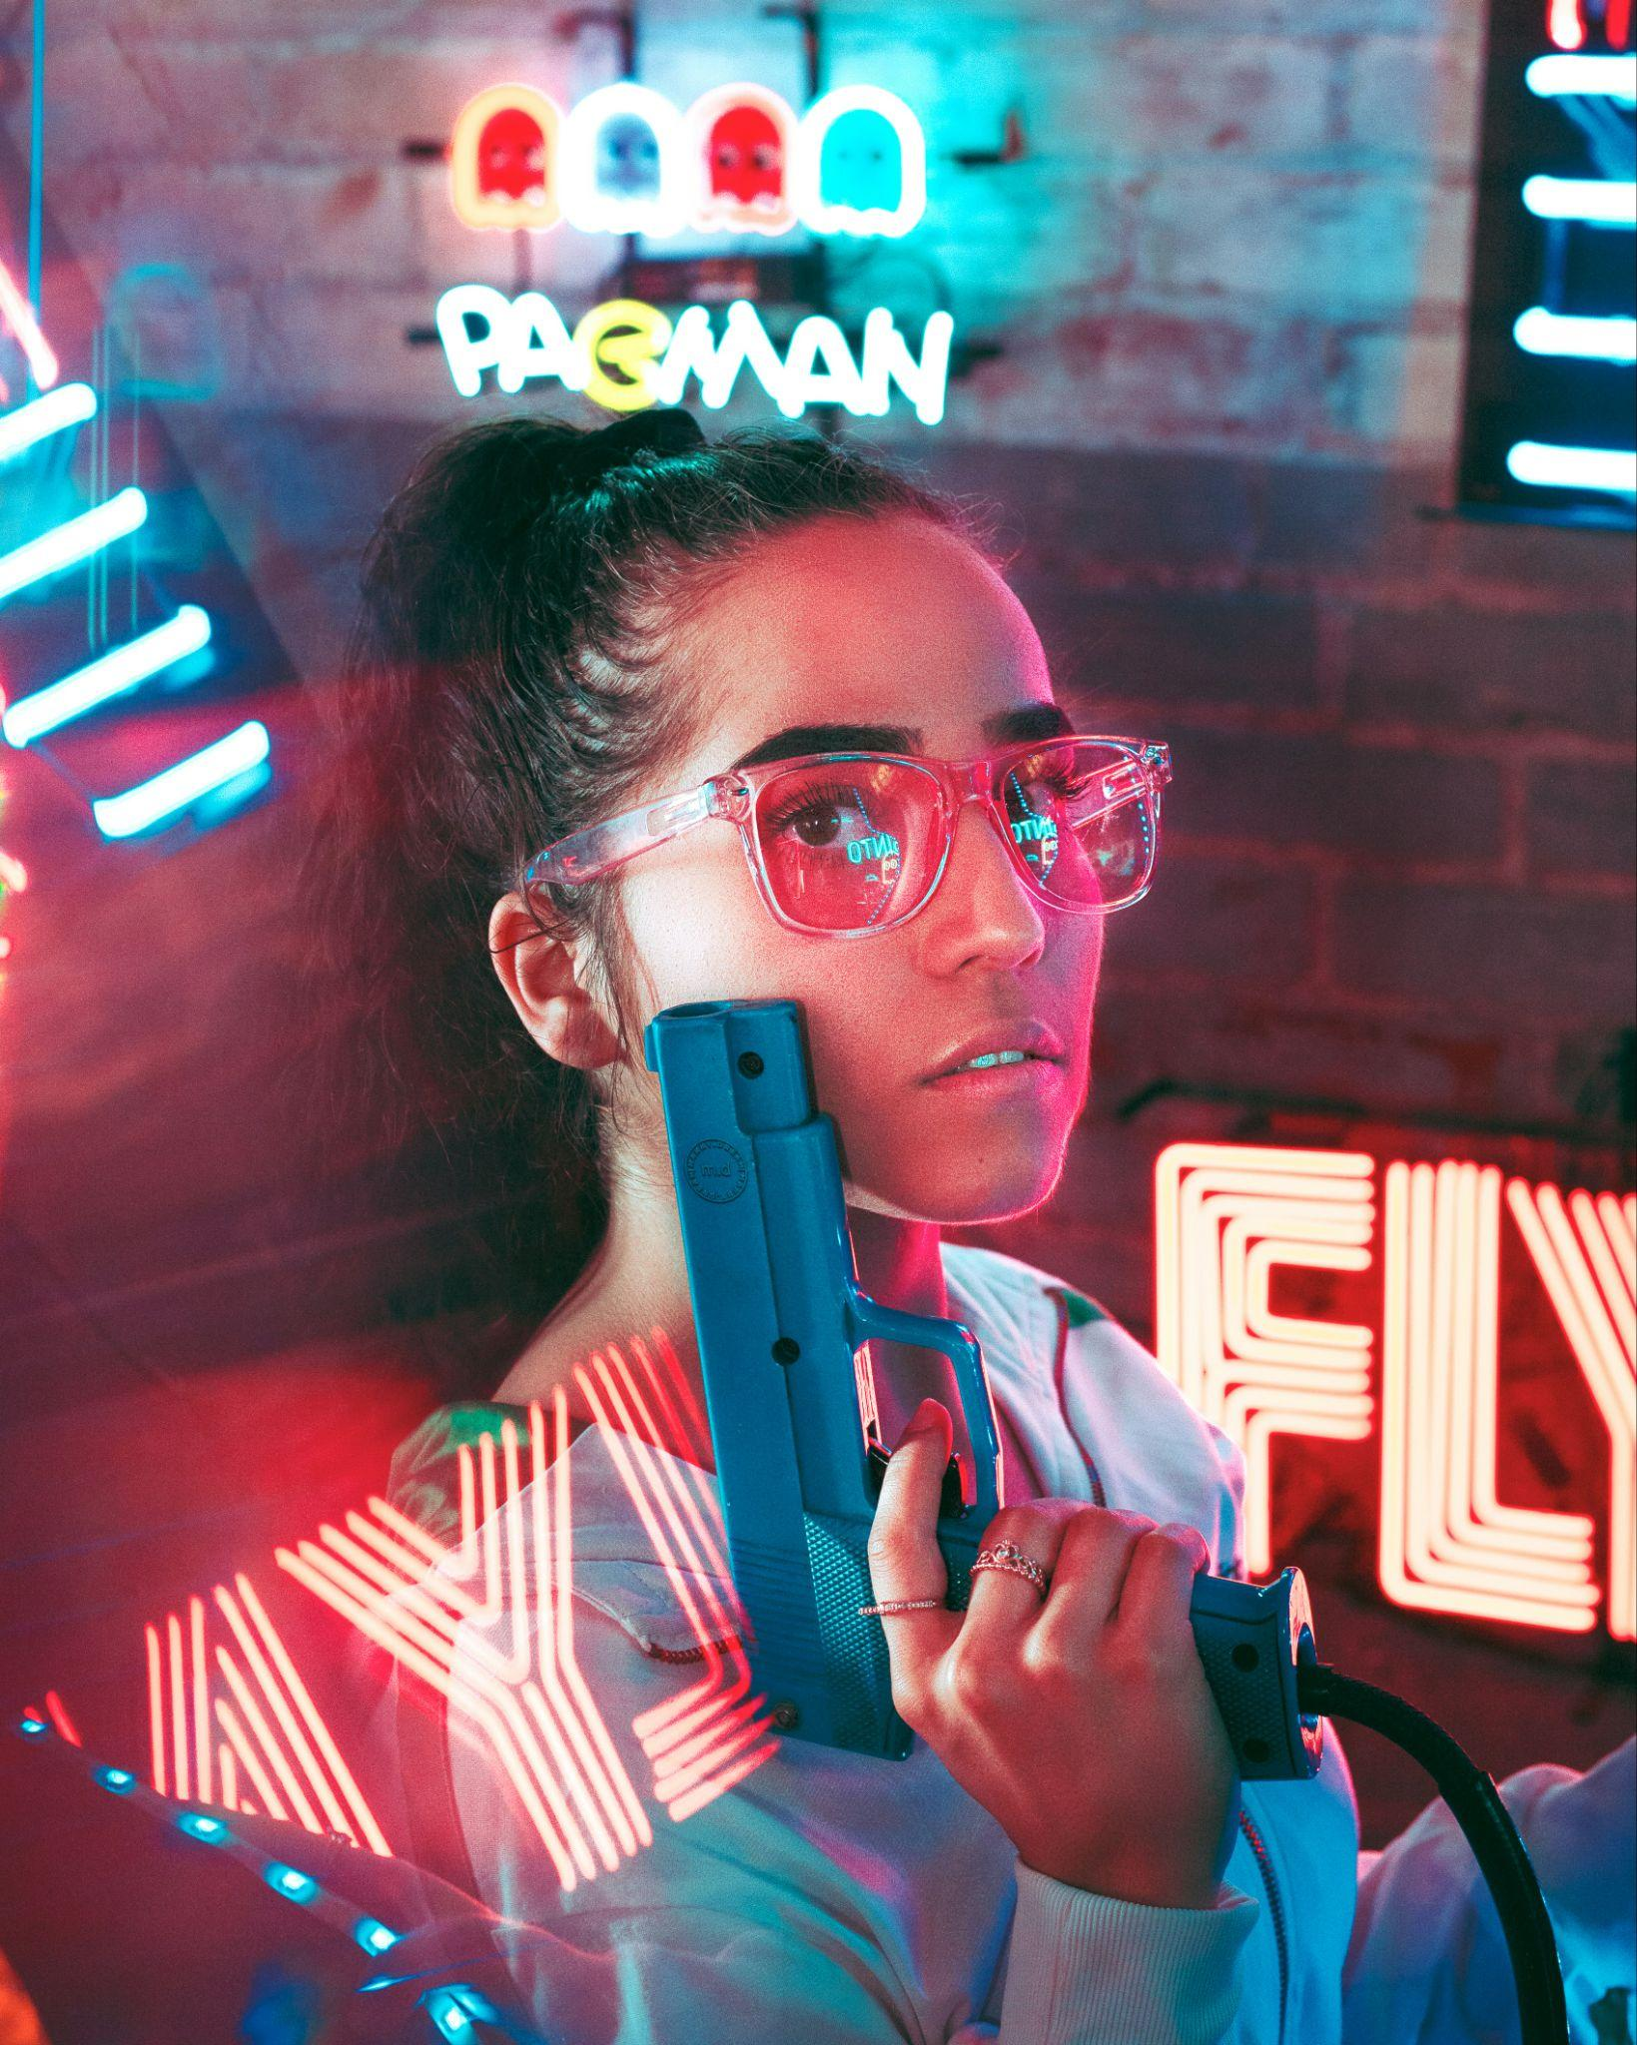
게임 경제의 진화
팬데믹 이후 블록체인 게임의 지속가능한 발전 방향성
Decentralization and Immersive Experience
발표자: 김선영
학번 202210110
사진: Unsplash의Manny Moreno
Notes:
Decentralization 탈중앙화
Immersive Experience 몰입형 경험

Slide 2
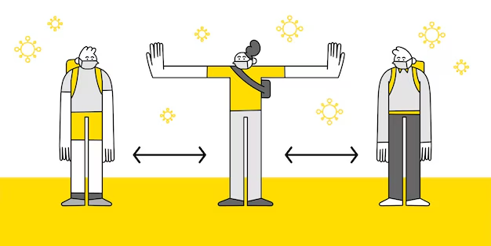
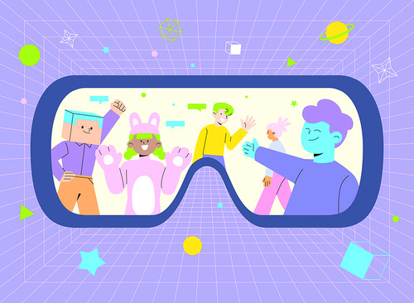

COVID 19 팬데믹, 게임 경제의 성장
코로나 19 팬데믹 기간동안 전 세계적인 봉쇄와 사회적 거리두기로 인해 게임 산업은 큰 성장을 경험했습니다.
물리적 만남이 제한되면서 가상 플랫폼을 찾게 되었고, 로블록스는 월 사용자 수가 1억 5천만명을 넘어섰습니다.
또한, 2021년부터는 블록체인을 기반으로 NFT 게임 아이템의 수요가 증가했습니다.
2020년 글로벌 게임시장 전년대비 약 20% 성장했으며 1,750억 달러 규모에 도달할 정도로 큰 성장세를 냈습니다.

Slide 3
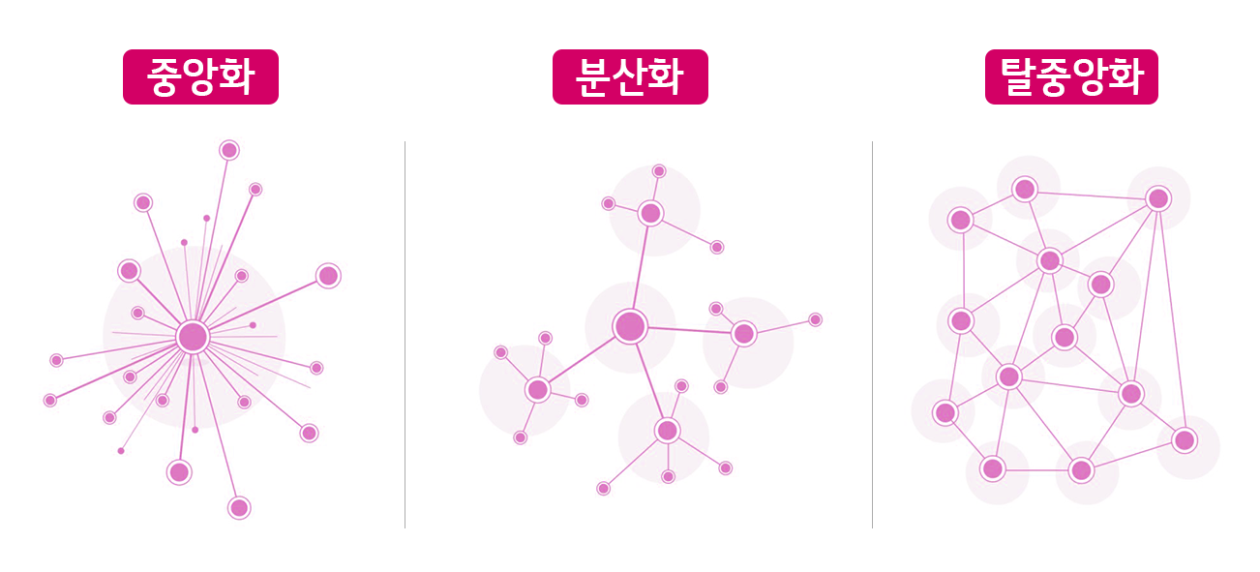
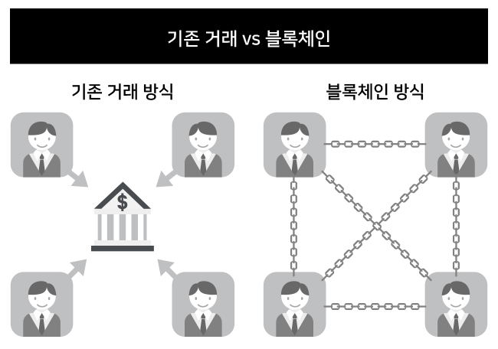
블록체인 기술과 게임 산업
특징
블록체인의 등장 (중앙집중식 시스템 → 탈중앙화)
게임 내 경제 시스템의 진화 (가상 화폐, 아이템 거래, 토큰 이코노미)
게이머의 역할 변화 : 소비자에서 생산자이자 경제 참여자로 변화

Slide 4
신규 게임 산업의 등장
기존 | 신규
단순 소비 모델 | 참여형 가치 창출 모델
산업 지형의 변화
기존 산업 | 온라인 게임, 전통적 패키지 게임, 단순 과금형 모바일 게임
신규 산업 | 메타버스 게임(Roblox), Web3 게임, AI 기반 게임 콘텐츠

Slide 5
게임 관련 경제 환경의 변화
게임 경제의 주요 지표 변화
기존 산업 | DAU/MAU (일간/월간 활성 사용자 수) Retention Rate (잔존율) In-game Inflation (게임 내 인플레이션) PPU/ARPU (과금 유저 비율/평균 결제 금액) Item Economy (아이템 경제)
신규 산업 | 게임 내 디지털 자산의 실질 거래 규모 블록체인 게임의 총 거래액(TVL) 추이 게임 관련 NFT 마켓 거래량 및 가치 변동

Slide 6
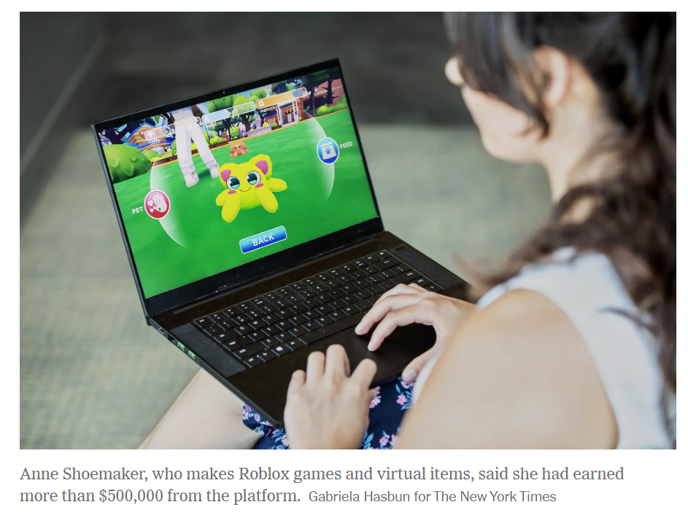
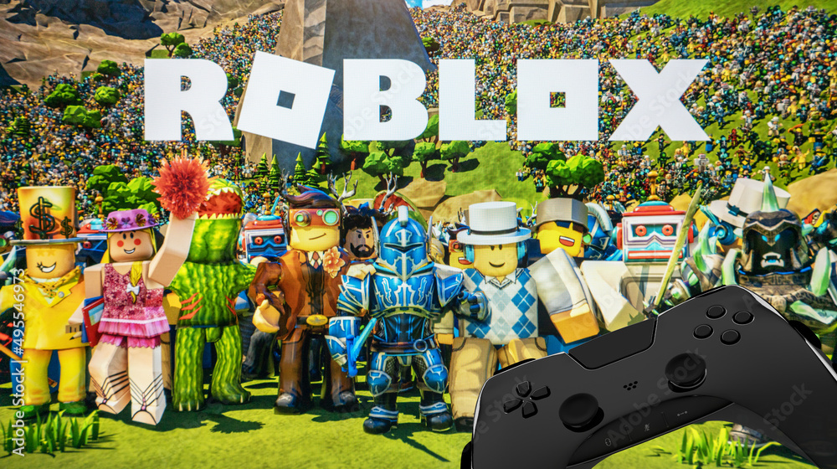

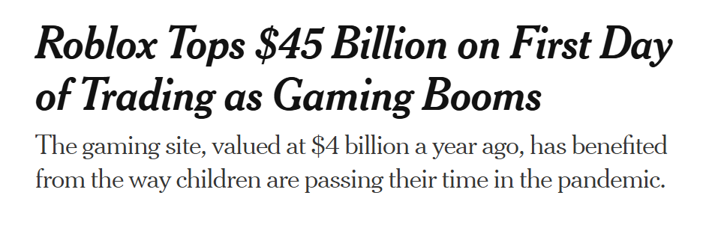
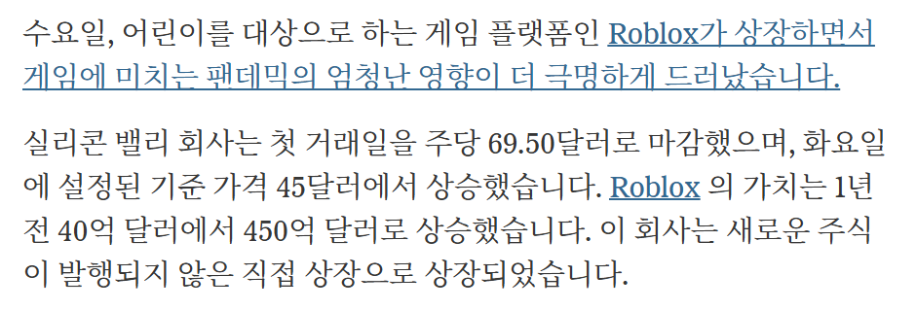
글로벌 사례
Roblox 게임과 가상 아이템을 만드는 앤 슈메이커는 이 플랫폼에서 50만 달러 이상의 수익을 올렸다고 말했습니다.
뉴욕 타임즈, 가브리엘라 하스번

Slide 7
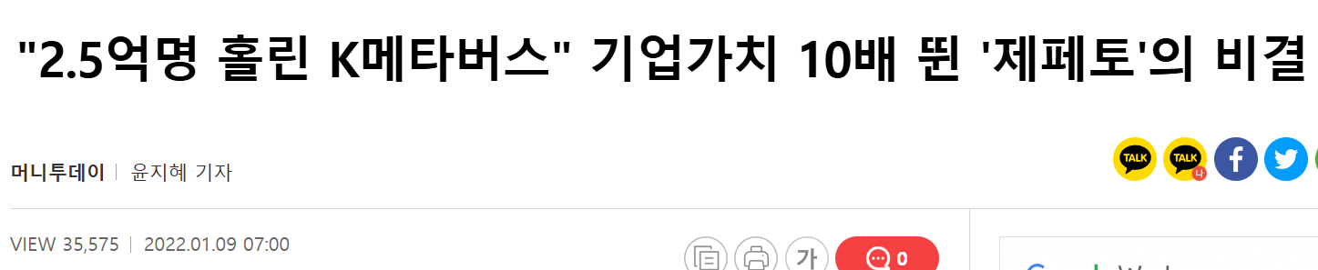
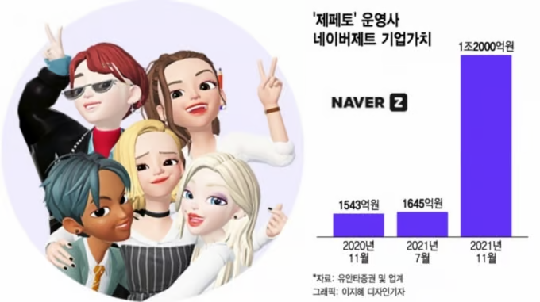
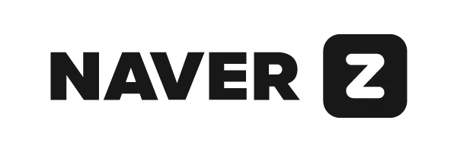
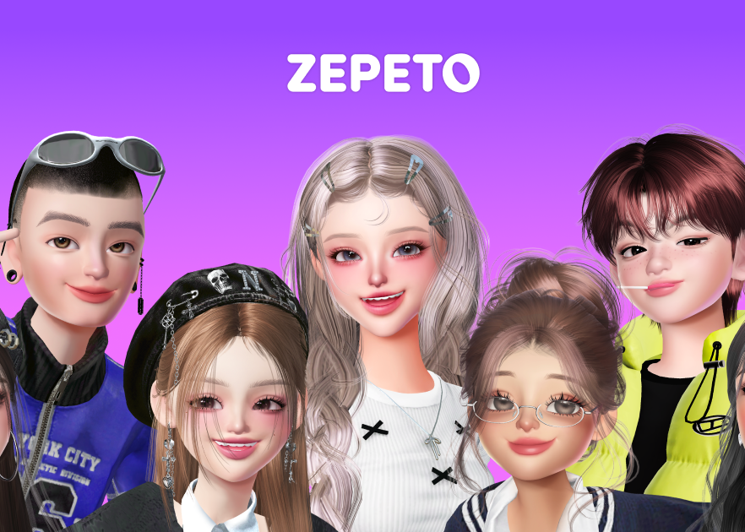
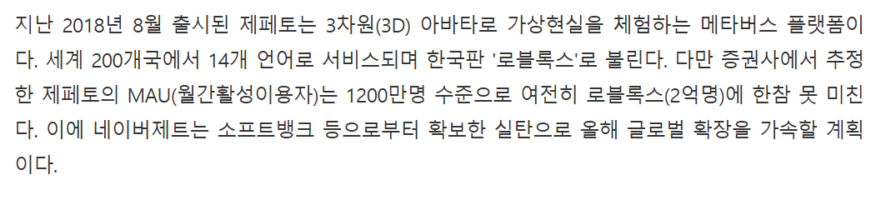
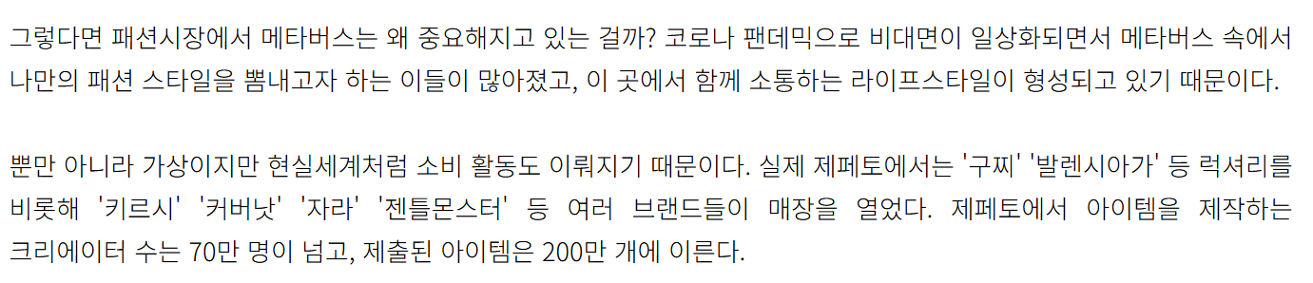
국내 사례

Slide 8
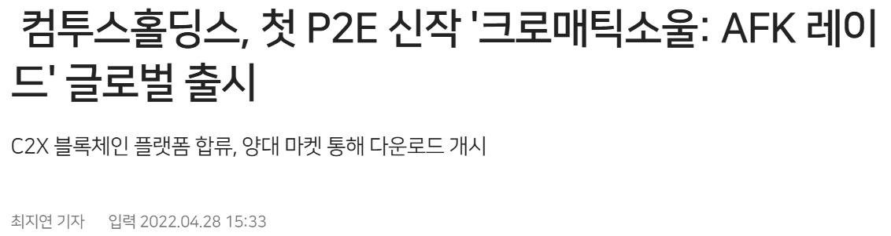
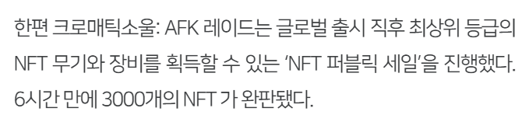
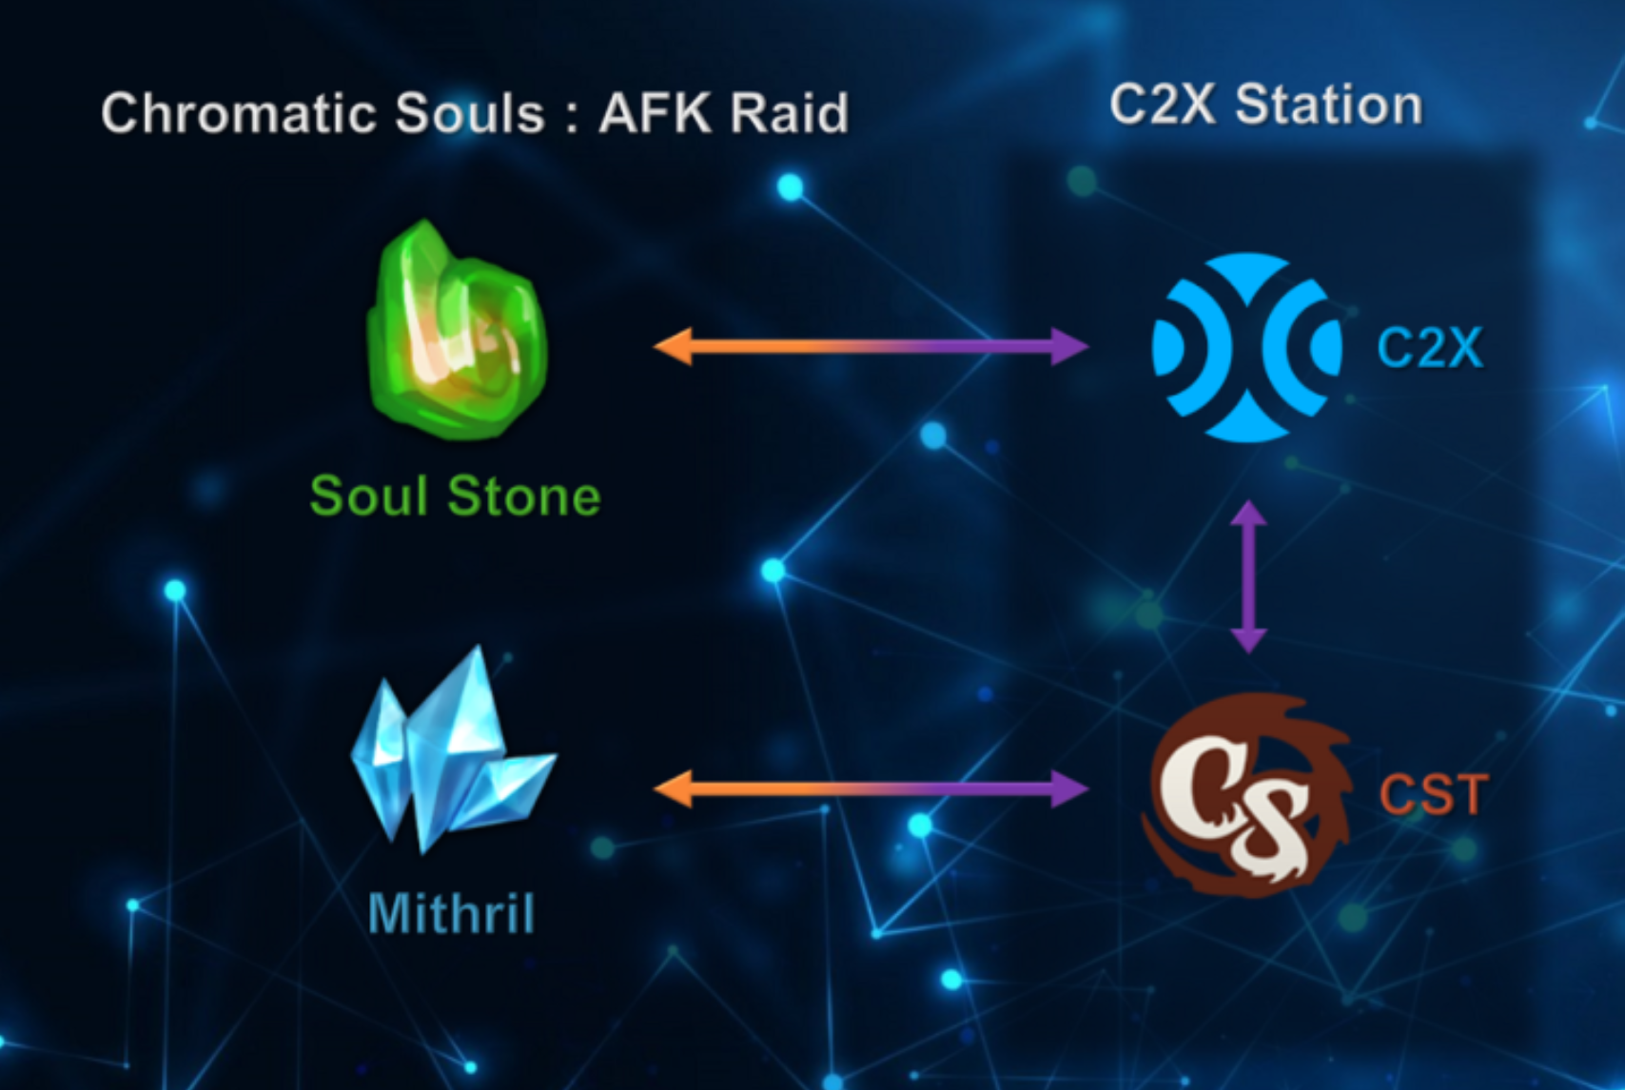

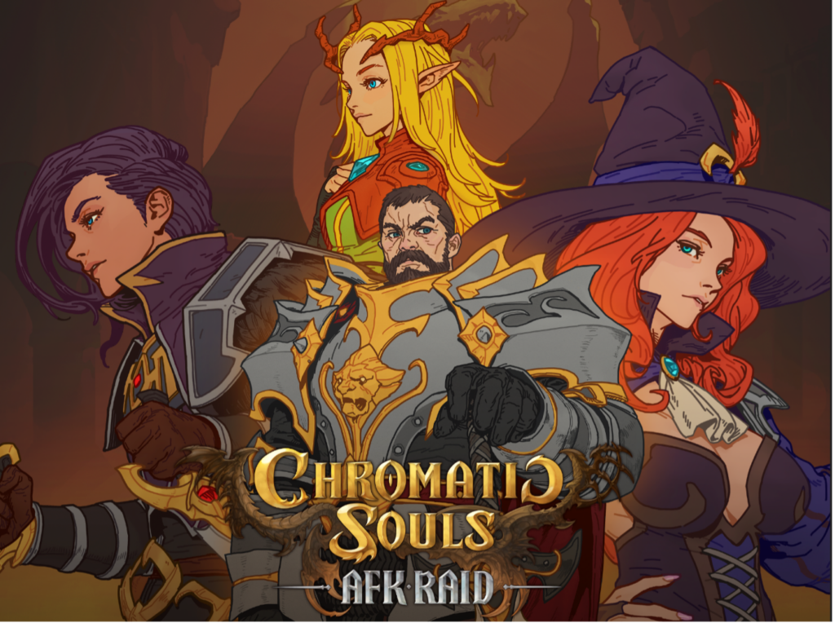
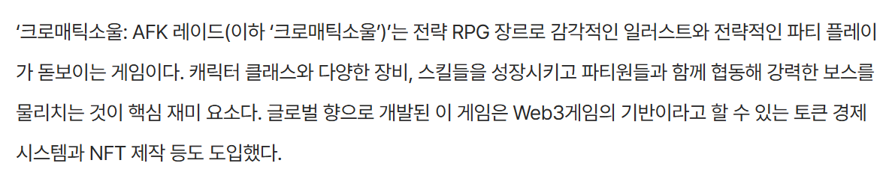
국내 사례
크로매틱소울AFK 레이드 재화 중 영혼석(Soul Stone)은 C2X토큰으로 상호 교환할 수 있다.
미스릴은 CST 토큰으로 상호 교환 된다.
디지털 지갑을 활용해 C2X와 CST 스왑이 가능하다.

Slide 9
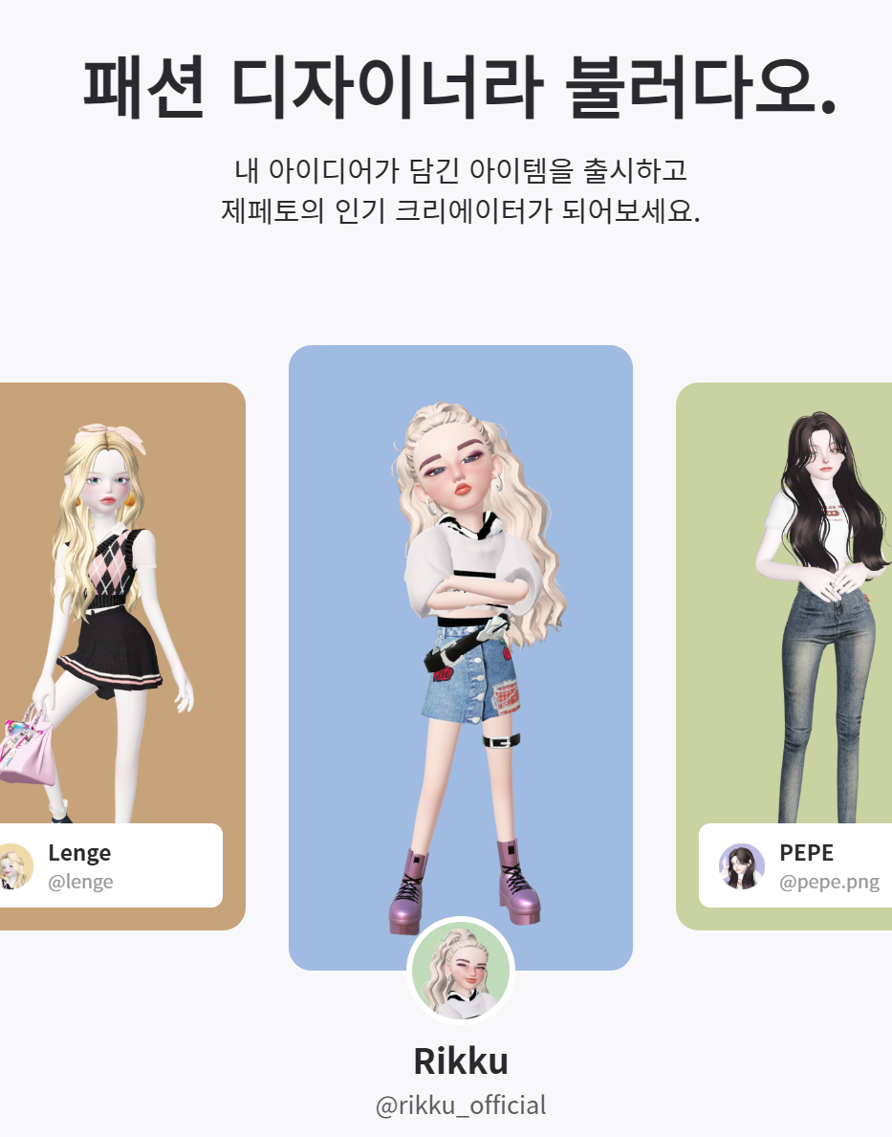
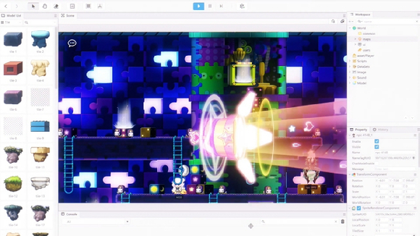

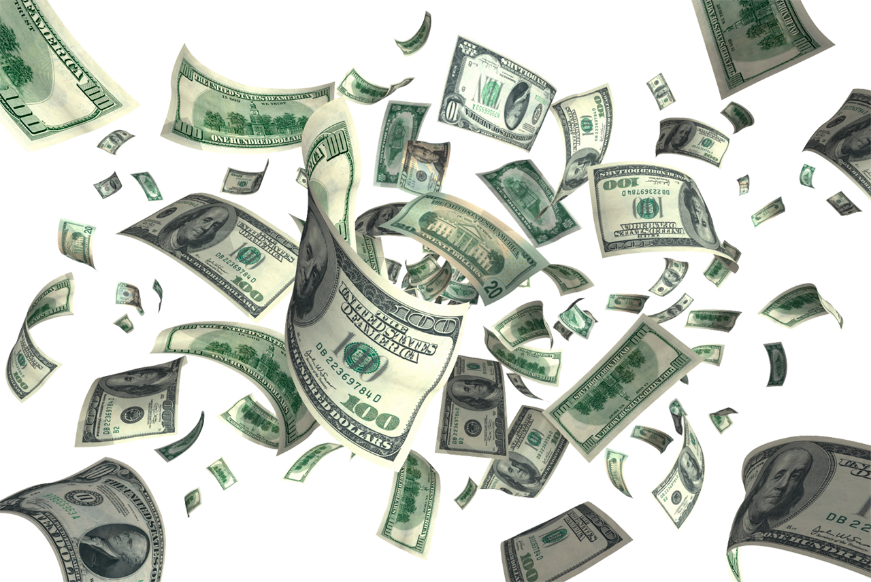
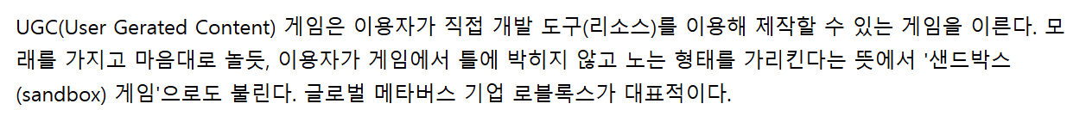
기업의 블록체인 게임 경영 방향
Play-to-Earn → Play-and-Earn
게임 기반 디지털 자산의 실물 경제로
메타버스 내 새로운 직업군과 경제 활동
AI 기반 게임 콘텐츠 생성과 UGC 수익 배분

Slide 10
블록체인 게임속 경제 정책이 주는 영향
소비자 입장 | NFT 형태로 실제 소유하면 극단적 예시로 게임사가 서비스를 중단하더라도 소유권이 사라지지 않음 → 블록체인 기술이 아이템의 유일한 소유권을 부여 → But, 실질적 효용 가치가 떨어지면 의미가 없는 단점
기업의 입장 | 디지털 소유권이 제한된 기존 게임 서비스가 피해를 입음. (ex) 중앙화된 마켓 플레이스 없이 플레이어간의 직접 거래가 가능 → 게임사는 거래에서 수수료를 얻기 어렵다. (인게임 구매의 약화)
규제 환경의 변화 | 게임 내 디지털 자산의 법적 지위와 과세 문제 디지털 자산 거래에 대한 소비자 보호 정책

Slide 11
아이템 상호 운용성의 사례 (호황기, 2021년 후반~2022년 초)
The Sandbox의 NFT 월드 통합:
VocEdit 도구를 통해 외부 NFT를 3D 복셀 아바타로 변환하는 기술을 개발
인기 NFT 캐릭터들을 The Sandbox 게임 내에서 아바타로 사용 가능
기술적으로 메타 데이터와 이미지를 분석해 3D 모델로 변환 → 블록체인 검증을 통해 실 소유자만 사용하도록 제한
디센트럴랜드의 Wearables 상호운용성:
ERC-721 표준을 사용해 웨어러블 NFT를 구현함. 아디다스는 ‘Into the Metaverse’ NFT를 출시했는데, 이 NFT는 디센트럴랜드 내 웨어러블로 사용될 뿐 아니라 실제 물리적 의류와 교환할수 있는 권리도 포함
아디다스는 이 프로젝트를 통해 초기 판매에서 약 2,360만 달러(약 284억 원) 수익을 달성함!
Gods Unchained의 카드 NFT 호환성:
이더리움 레이어 2 솔루션에서 운영되는 Gods Unchained는 모든 카드를 ERC-721로 발행함
‘길드 오브 가디언즈’, ‘일루비움’ 등 다른 Immutable X 기반의 게임들과 자산 호환 → Cross Game Utility

Slide 12
NFT 비즈니스의 피해사례 (불황기, 2022년 중반 이후)
엑시 인피니티 해킹 및 유저 피해:
블록체인 게임으로 시작하여 인기를 끌었으나 2022년 3월, 6억 달러 규모의 해킹 사건으로 유저에게 막심한 피해를 입힌채 서비스 종료. 이후 게임 내 경제 모델의 지속 가능성 문제와 함께 NFT 가격도 폭락했다.
메타버스내 패션 NFT 프로젝트 투자 손실:
2022년 초 구찌는 The Sandbox에서 Gucci Vault라는 가상 공간을 구축하고 웨어러블 NFT를 출시했으나, Roblox 및 기타 메타버스 플랫폼에서도 대체로 NFT 시장 전반이 하락함. 그로인해 초기 디지털 가방의 NFT는 수만 달러에 거래되었으나 가치 90% 이상 하락
NFT 아티스트들의 피해 사례:
PAK, XCOPY등 초기 NFT 아티스트들의 작품은 최고가 대비 60-95% 가치 하락을 겪음
특히 2022년 5월 이후 신규 작품 판매가 어려워졌고 아티스트들은 NFT 아트 커리어를 완전히 포기하고 떠남

Slide 13
경제적 시사점
디지털 자산의 가치와 소유권
단순 희소성과 소유권 증명으로는 활용가치 보존이 어려움 건전한 투자를 위한 게임 내 자산의 실질적 가치 평가 메커니즘 개발 필요성
지속가능한 게임 경제 생태계
실물 경제와의 건전한 연계를 위한 규제 프레임워크 P2E(Play to Earn) 모델은 신규 유저의 유입이 중요함 디지털 자산의 가치 변동성과 리스크에 대한 정보로 건전한 투자와 투기를 구분 게임 내 자산 발행, 밸런스 조정, 경제 정책 변경에 대한 투명한 운영이 필요

Slide 14
제안 포인트
게임 GDP 개념 도입 | 게임 내 경제활동을 실제 GDP처럼 측정하고 분석하자 가상 경제의 성장이 실물 경제에 미치는 영향을 모니터링하기
크로스 게임 경제 지표 | 여러 게임과 메타버스 플랫폼을 아우르는 통합 경제지표 개발 크로스 플랫폼 디지털 자산 가치를 공정하게 평가하기 메타버스 간 경제활동 흐름을 시각화하여 소비자의 심리를 파악
게임-현실 하이브리드 직업군 | 게임과 현실을 넘나드는 형태의 직업의 노동적 개념을 정의 게임 기반 경제활동의 직업 교육 및 인력 양성 방안 하이브리드 직업에 대한 사회 보장 및 법적 지위 제도화
해킹 대비 | 기업은 필수적으로 보안 사고 대응 계획을 수립해야함 해킹으로 인한 재정적 손실을 줄이기 위해 사이버 보험을 고려

